Slide 1
ĐỒ ÁN TỐT NGHIỆP Xây dựng hệ thống thu thập dữ liệu và điều khiển từ xa
Sinh viên thực hiện : Ngô Thế Quyền
Mssv : 20153085
Lớp : CNTT 1.03 – K60
Giảng viên hướng dẫn: ThS. Lê Bá Vui
HÀ NỘI, 01-2021

Slide 2
Nội dung
Tổng quan về hệ thống
Phân tích và thiết kế hệ thống
Giải pháp và xây dựng hệ thống
Kết qua đạt được
Kết luận và hướng phát triển

Slide 3
I. Tổng quan
Đặt vấn đề
Công nghệ IoT, hệ thống thu thập dữ liệu
Điều khiển các thiết bị từ xa
Mục tiêu đề tài
Xây dựng hệ thống giám sát thông số môi trường và điều khiển từ xa
Hệ thống đơn giản, dễ dàng cho người sử dụng

Slide 4
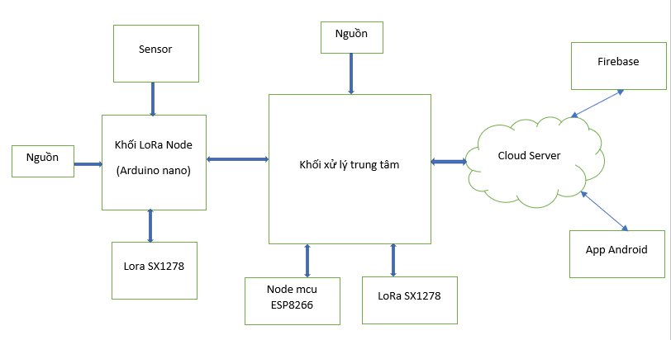
II. Phân tích và thiết kế hệ thống
1. Sơ đồ tổng quan hệ thống

Slide 5
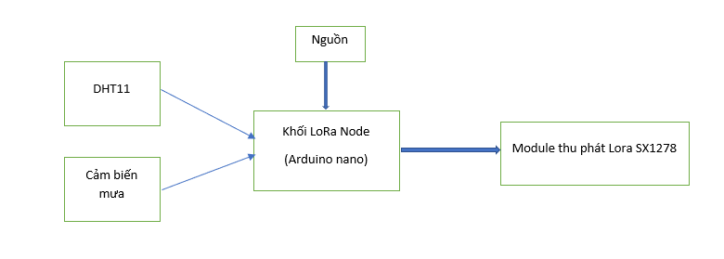
II. Phân tích và thiết kế hệ thống
2. Sơ đồ khối cảm biến

Slide 6
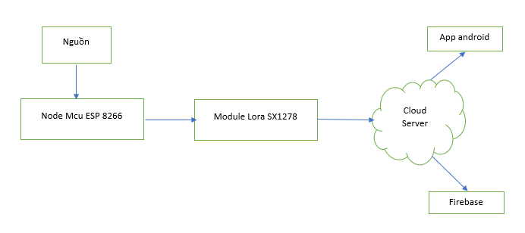
II. Phân tích và thiết kế hệ thống
3. Sơ đồ khối điều khiển trung tâm

Slide 7
III. Giải pháp và xây dựng hệ thống
1. Các công cụ sử dụng
Phần cứng
Module Node MCU ESP8266 ESP-12E
Ardunio Nano
Mạch thu phát RF LoRa SX1278 ra-02
Cảm biến nhiệt độ, độ ẩm DHT11
Cảm biến mưa
Module Relay 5V 1 kênh
Phần mềm
Android studio
Ardunio IDE
Firebase

Slide 8
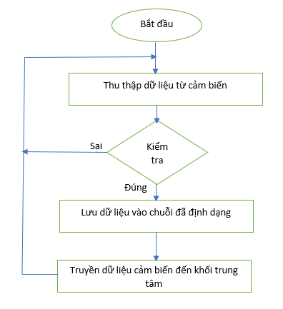
III. Giải pháp và xây dựng hệ thống
2. Lưu đồ thuật toán khối cảm biến

Slide 9
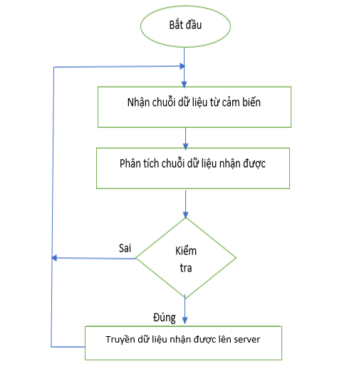
III. Giải pháp và xây dựng hệ thống
3. Lưu đồ thuật toán khối xử lý trung tâm

Slide 10
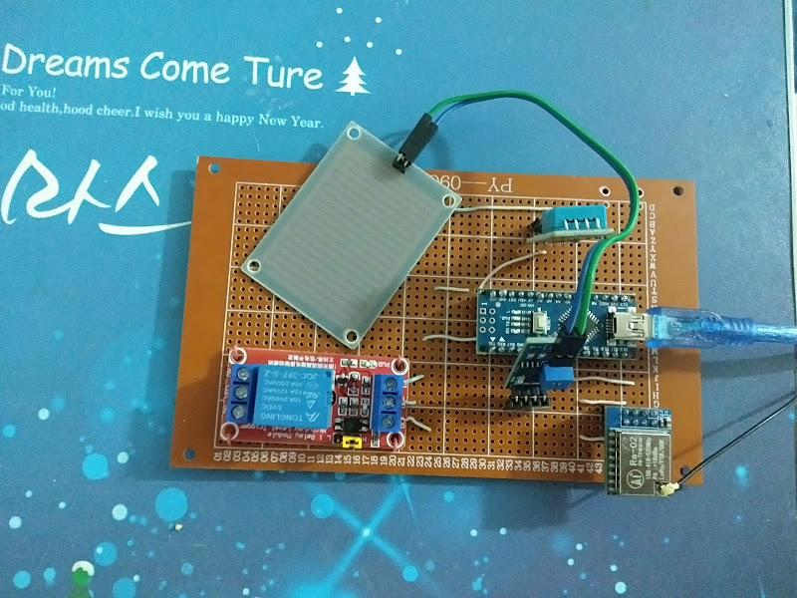
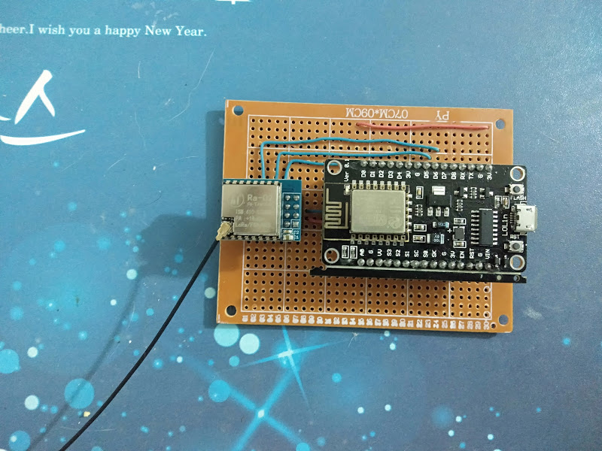
IV. Kết quả đạt được
1. Hoàn thành sơ đồ mạch
Mạch khối thu thập dữ liệu
Mạch khối điều khiển trung tâm

Slide 11
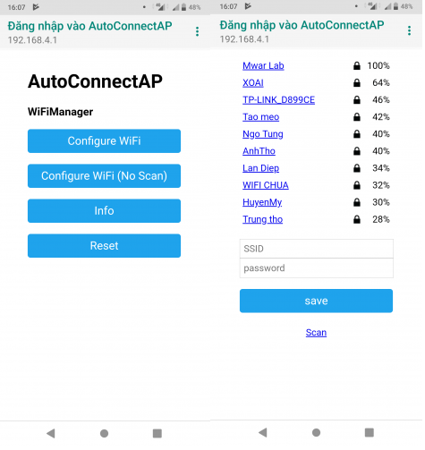
IV. Kết quả đạt được
2. Kết nối wifi cho mạch

Slide 12
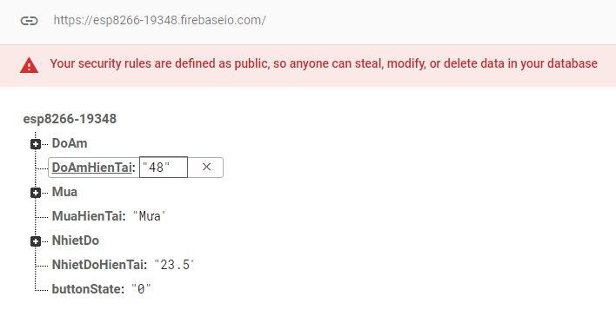
IV. Kết quả đạt được
3. Lưu dữ liệu lên firebase

Slide 13
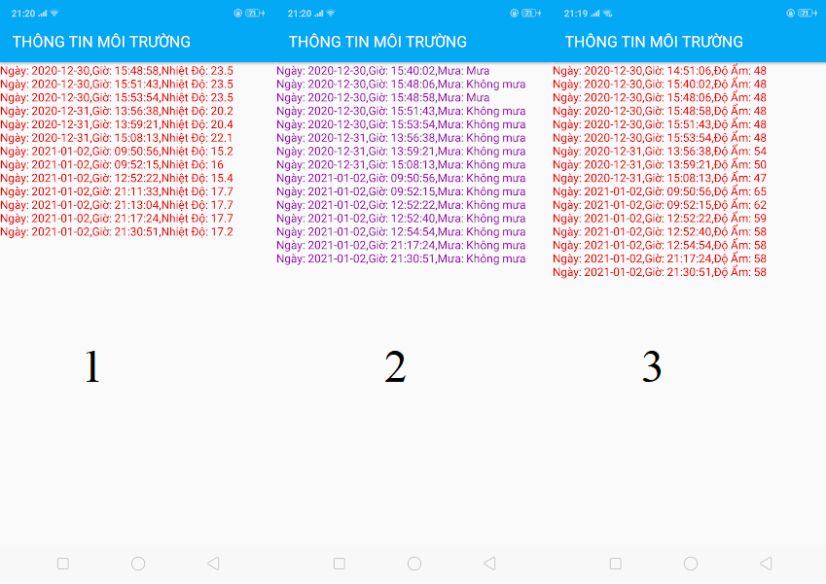
4. Theo dõi thông tin môi trường trên app Android
IV. Kết quả đạt được

Slide 14
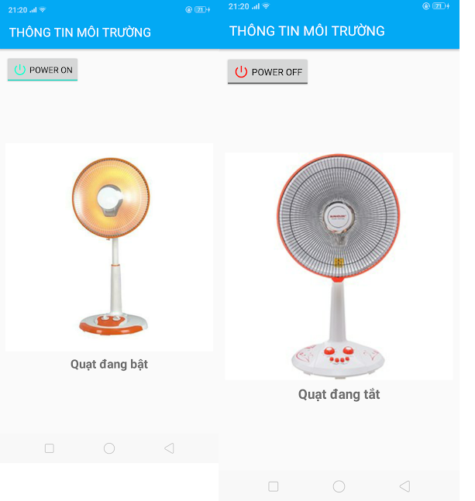
IV. Kết quả đạt được
5. Điều khiển thiết bị trên app Android

Slide 15
V. Kết luận và hướng phát triển
1. Kết luận
Ưu điểm:
Thao tác giám sát và điều khiển thiết bị đơn giản
Thu thập dữ liệu chính xác
Hệ thống có thể áp dụng cho nhiều mô hình: trang trại thông minh, hệ thống tưới tiêu, ngôi nhà thông minh
Nhược điểm:
Để điều khiển thiết bị điện từ xa cần phải có Internet.
Tốc độ đáp ứng của hệ thống chưa cao.
Ứng dụng điện thoại còn đơn giản

Slide 16
V. Kết luận và hướng phát triển
2. Hướng phát triển
Mở rộng thêm nhiều sensor để mở rộng mạng lưới giám sát và điều khiển
Phát triển hệ thống để điều khiển được bằng giọng nói
Thêm camera giám sát cho hệ thống
Hệ thống có thể kết hợp với mô hình nông nghiệp thông minh để trở thành một hệ thống lớn để nâng cao đời sống tiện ích cho người sử dụng.

Slide 17
Cảm ơn thầy cô và các bạn đã lắng nghe

